Slide 1
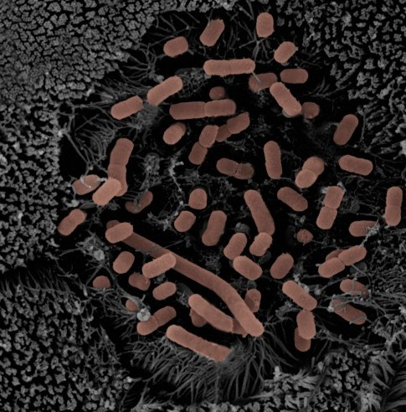
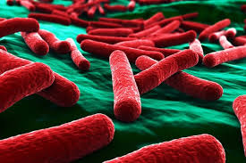
Enterobacteriacae
Familiju Enterobacteriacae sačinjava 50 rodova sa preko 100 različitih vrsta
Nalaze se u intestinalnom traktu životinja i ljudi

Slide 2
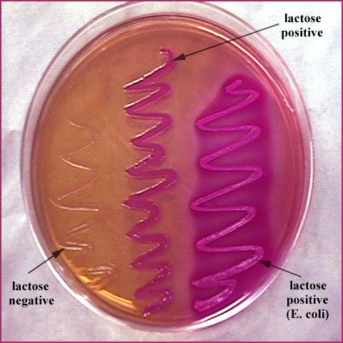
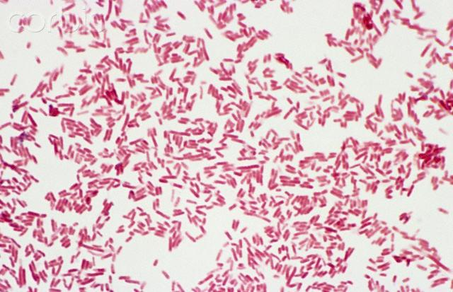
Enterobacteriacae
Gram negativne bakterije štapićastog oblika i do 6 μm dužine, veličine po pravilu između 0,3-0,6 x 2-3 μm
Rastu na neobogaćenim podlogama, rastu na MacConkey agaru
Fakultativni anaerobi, katalaza pozitivne
Asporogene, većina pokretne
Oksidaza negativne
Fermentišu glukozu,
Redukuju nitrate u nitrite

Slide 3
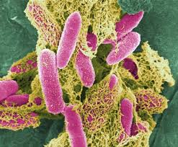
Na osnovu patogenosti podeljene su u tri grupe:
1. Saprofitske komensalne mikroorganizme čija patogenost nije dokazana
2. Patogene bakterije Salmonella spp Escherichia coli Yersinia spp Shigella spp. Klebsiella spp.
3. Oportunističke patogene koji u određenim okolnostima prouzokuju infekcije rodovi Proteus, Enterobacter, Citrobacter , Serratia

Slide 4
Izolacija i identifikacija
Veći broj selektivnih i diferencijalnih hranljivih podloga
Podloge u sebi sadrže inhibitorne supstance poput žučnih soli ili brilijant zelene boje koje dovode do sprečavanja rasta Gram-pozitivnih bakterija
Mogu sadržati supstrate koje određeni rodovi ili vrste bakterija razlažu i indikatore koji obezbeđuju promenu boje kolonija i preliminarnu identifikaciju

Slide 5
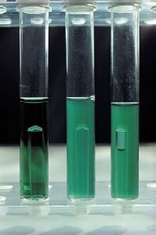
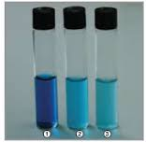
U ispitivanom materijalu broj Salmonella i Shigella može biti mali ispod 1000 u gramu zbog čega se koriste podloge za obogaćivanje koje favorizuju rast određenih vrsta a inhibišu rast drugih
Podloge za obogaćivanje- Rappaport- Vassiliadis bujon, brilijant zeleni žučni bujon, laktozni bujon, MacConkey bujon i Selenit F bujon

Slide 6
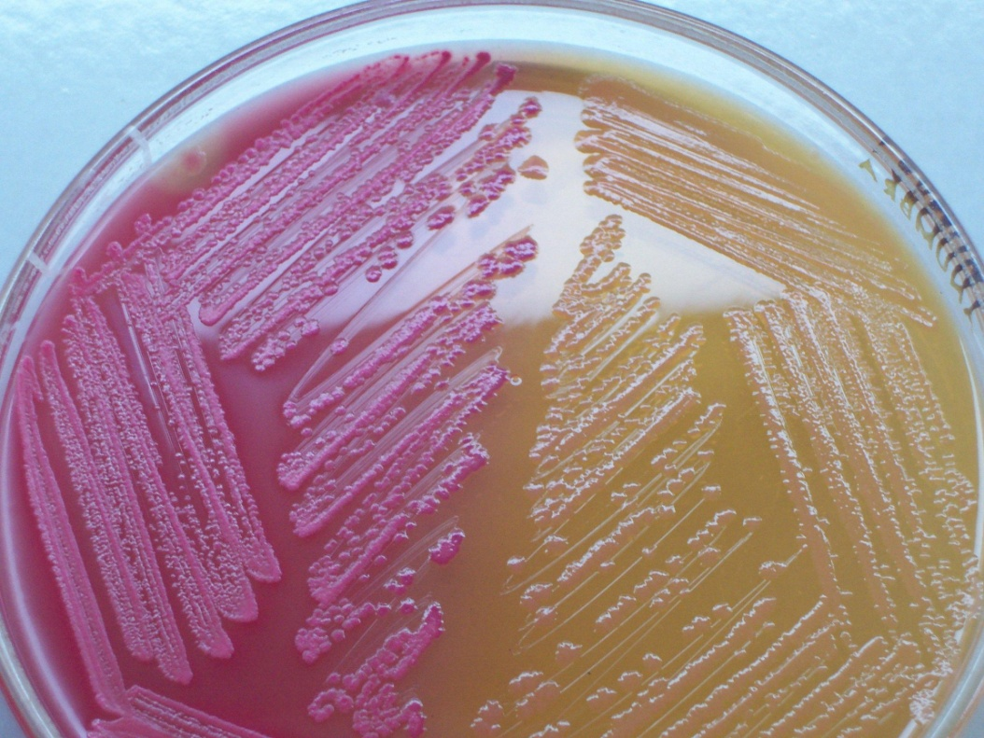
U diferencijalne podloge inkorporisani su određeni supstrati- najčešće laktoza i indikatori
MacConkey agar - žučne soli, kristal violet - laktoza negativne - žute boje Salmonella, Shigella - laktoza pozitivne - crvene boje E. coli, Klebsiella

Slide 7
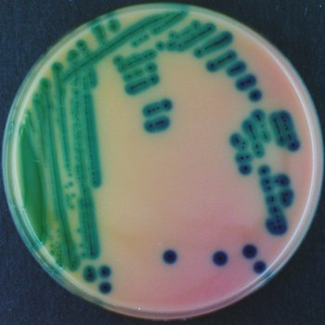
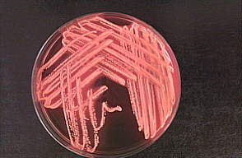
Hektoen agar - žučne soli, laktoza, salicin, soli gvožđa, bromtimol plavo - ne razlažu laktozu - zelena/plavo zelena boja - razlažu laktozu - žuto narandžasta boja - produkcija H₂S-crni centar

Slide 8
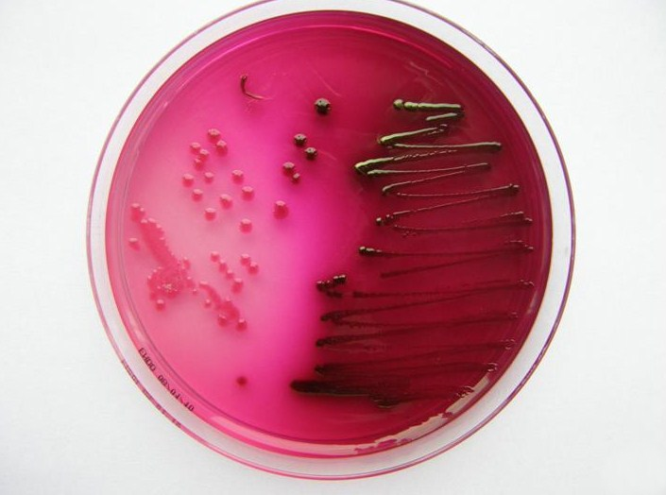
Endo agar – laktoza, fenolftalein,
laktoza negativne- bledo ružičaste
laktoza pozitivne- crvene boje

Slide 9
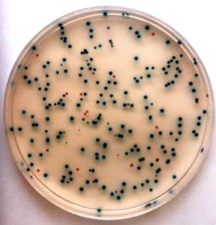
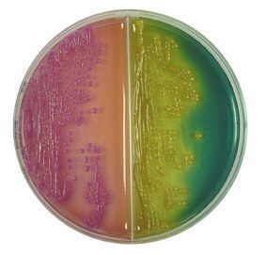
Podloge sa obojenim supstratom - inkorporisana jedinjenja konjugovana sa hromogenima ili fluoresentnom bojom

Slide 10
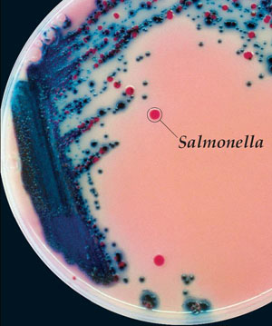
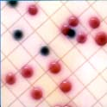
bakterije koje se odlikuju sposobnošću korišćenja tih jedinjenja, unose ih iz podloge i ugrađuju u sebe - posledica različite boje kolonija i njihova laka identifikacija - najpoznatije hromogene podloge su Coli ID agar, Rambach-agar i DIASALM

Slide 11
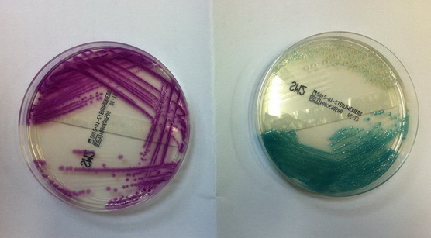
chromID™ Salmonella Agar (SM2)

Slide 12
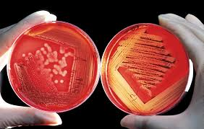
Enterobakterije se lako kultivišu i rastu ne samo na selektivnim i diferencijalnim, nego na svim standardnim hranljivim podlogama uključujući običan i krvni agar.
Inkubacija se vrši u aerobnim uslovima sredine, na temperaturi od 37 ⁰C u trajanju od 24 časa.

Slide 13

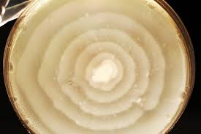
Kolonije enterobakterija su veoma slične, relativno velike prečnika 2-3 mm, okrugle, sjajne i sivkaste boje
Izuzetak – rojenje – Proteus mirabilis i P. vulgaris

Slide 14
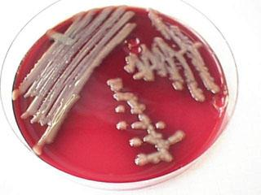
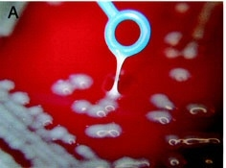
Izuzetak - sluzave kolonije – Klebsiella, Enterobacter

Slide 15
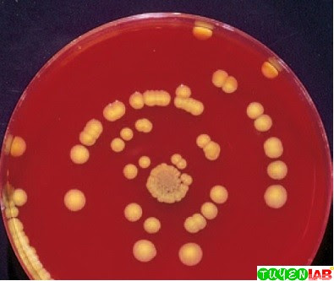
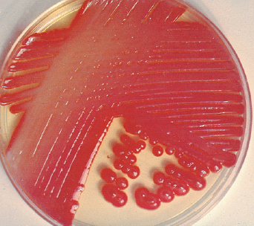
Samo nekoliko vrsta enterobakterija stvara pigment Serratia marcescens, S.rubidaea crvene boje Pantoea agglomerans raniji naziv Enterobacter agglomerans žute boje.

Slide 16
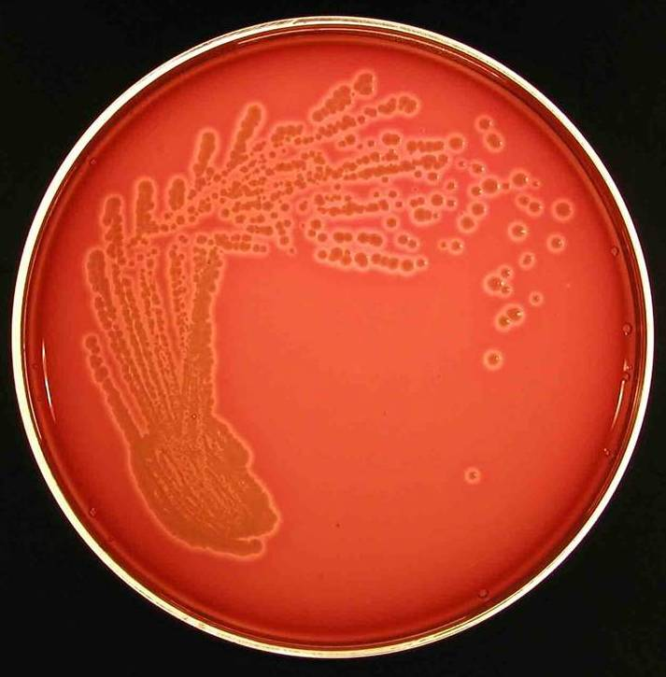
Na krvnom agaru većina enterobakterija se ne odlikuje hemolizom
Neki patogeni sojevi Escherichia coli imaju α i β hemolizine i dovode do hemolize eritrocita na krvnom agaru.

Slide 17
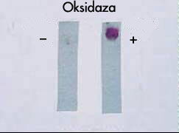
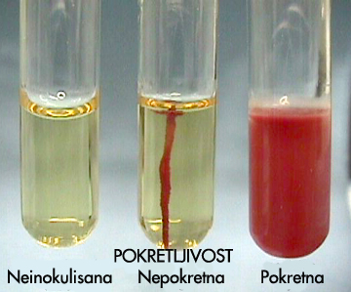
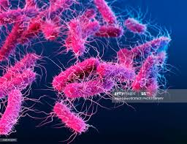
Ispitivanje fiziološko- biohemijskih osobina
sve fermentišu glukozu
sve redukuju nitrate u nitrite
ne produkuju citohrom oksidazu
sve su pokretne
izuzetak Klebsiella,
Shigella, Yersinia

Slide 18
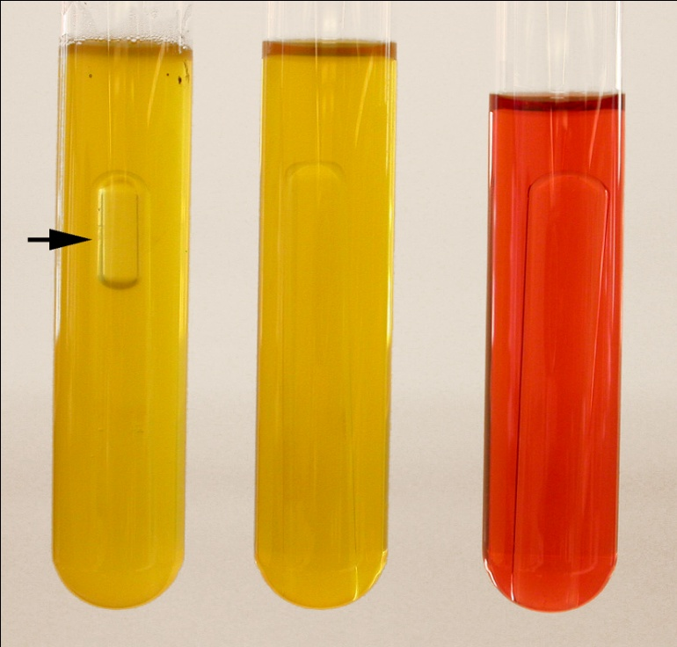
Precizna identifikacija enterobakterija se izvodi ispitivanjem biohemijskih karakteristika
Na osnovu sposobnosti fermentacije laktoze su podeljene enterobakterije se dele na laktoza pozitivne i na laktoza negativne

Slide 19
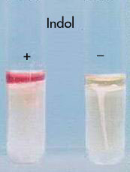
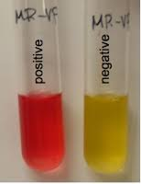
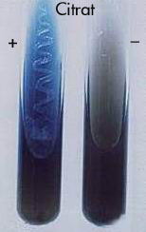
IMViC – kratak biohemijski niz 1. sposobnost stvaranja indola 2. reakcija sa metil crvenim 3. Voges Proskauer reakcija 4. rast na podlozi za citratom

Slide 20
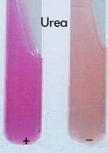
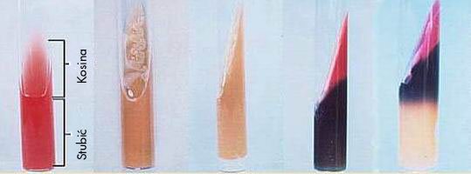
Druge biohemijske reakcije - sposobnost razgradnje aminokiselina - lizin, fenilalanin ili aminokiselina sa sumporom (oslobađanje H₂S), otapanje želatina, prisustvo ureaze, fermentacija ugljenih hidrata, rast u podlozi sa KCN i pokretljivost
TSI – Trostruki šećer sa gvožđem

Slide 21
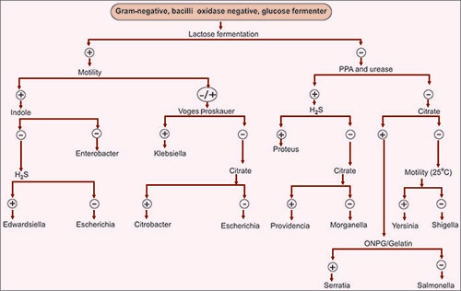

Slide 22

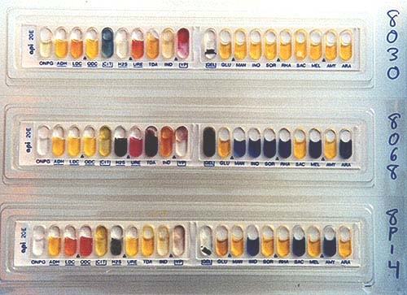
Komercijalni biohemijski testovi API, Crystal BBL

Slide 23
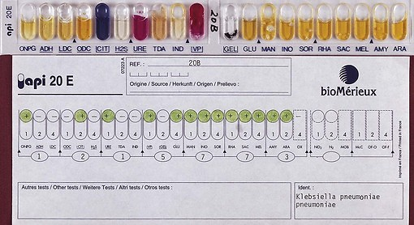
Komercijalni biohemijski test API

Slide 24
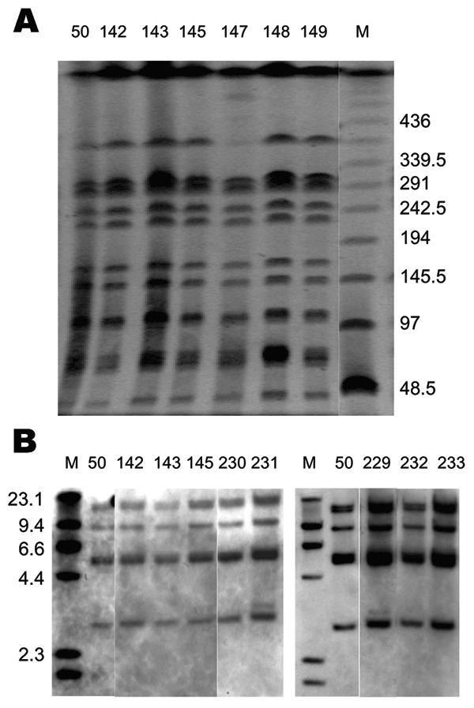
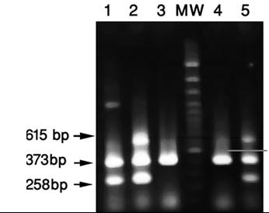
Molekularne tehnike
PCR – detekcija enterobakterija u kliničkom materijalu i hrani, precizna identifikacija izolata
PFGE profil - digestija restriktivnim enzimima i primena pulsed field gel electrophoresis

Slide 25
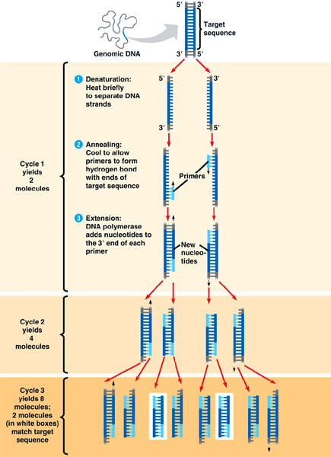
PCR reakcija Reakcija lančanog umnožavanja

Slide 26
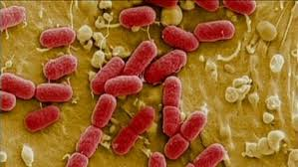
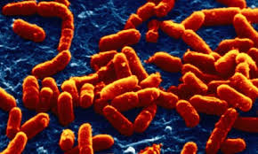
Escherichia coli
E. coli je najbrojnija fakultativno anerobna bakterija u digestinalnom traktu između 10⁶ -10⁸ u jednom mililitru i predstavlja dominantni izolat aerobne flore fecesa.
Predstavlja sastavni deo normalne mikroflore digestivnog trakta ali određeni sojevi mogu ispoljavati patogena svojstva

Slide 27
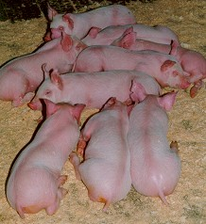
Potencijalna patogenost E. coli zavisi - od starosti i fiziološkog stanja jedinke - od faktora virulencije ove bakterije. Predisponirajući faktori za pojavu E. coli infekcija su: -novorođene jedinke zbog neadekvatnog nivoa pasivnog imuniteta - intezivni način držanja domaćih životinja zbog brzog širenja patogenih sojeva -loši zoohigijenski uslovi sredine

Slide 28
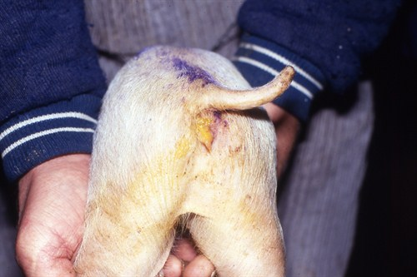
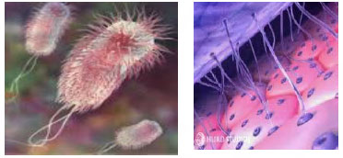
Mlađe životinje nedelju dana starosti su posebno podložne infekciji - nezreli imunološki sistem - neuravnotežena normalna crevna flora - prisustvo receptora za adhezine E. coli na primer za 987P (F6) adhezin prve tri nedelje života prasadi - genetski ispoljeni receptori za K88

Slide 29
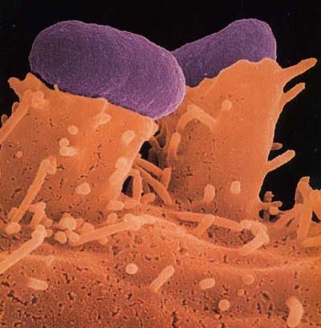
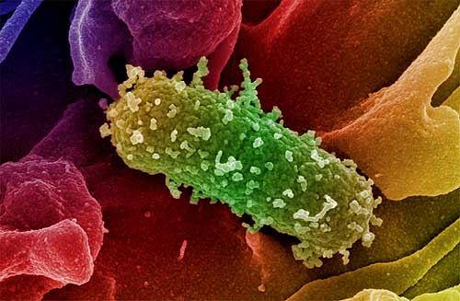
Za dalji život novorođenčadi od posebnog značaja je pasivan imunitet dobijen od majki
Zbog odsustva transplacentarnog prenošenja imunoglobulina novorođenčad isključivo dobijaju antitela putem kolostruma i mleka

Slide 30
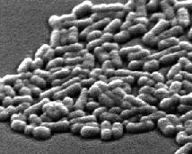
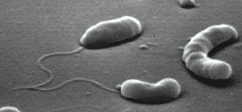
Površinu epitela crevnih resica kolonizuju saprofitski mikroorganizmi, i kao normalna flora u digestivnom traktu sprečavaju invaziju patogenim mikroorganizmima – Efekat barijere
Digestivni trakt novorođenih životinja je bez prisustva mikroorganizama, a za potpuno formiranje mikroflore neophodno je i više nedelja

Slide 31
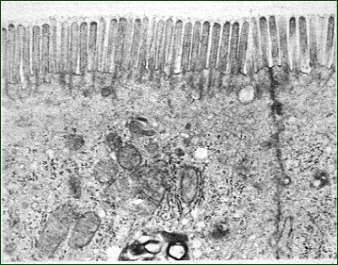
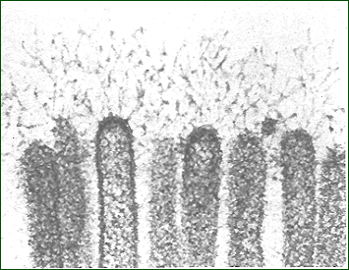
Zbog odsustva saprofitske mikroflore ostaju slobodni receptori na površini epitelnih ćelija, a time je olakšana kolonizacija patogenim mikroorganizmima

Slide 32
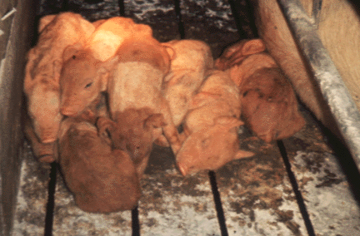

Obijanje od sise, promena držanja i ishrane kao stresni faktori naročito kod svinja olakšavaju pojavu bolesti prouzrokovane ovom bakterijom. Prisutni receptori na površini enterocita kod starije prasadi za fimbrije E. coli F18 Edemska bolest svinja javlja se kod odlučene prasadi usled promene ishrane i naglog prirasta u telesnoj težini.

Slide 33

- za karakterizaciju izolovanih sojeva E. coli i utvrđivanje njihove patogenosti primenjuje se veći broj metoda : serotipizacija, biotipizacija, fagotipizacija i ispitivanje posedovanja faktora virulencije

Slide 34
Sojevi E. coli u zavisnosti od faktora virulencije koje poseduju mogu dovoditi do pojave jednog ili više različitih sindroma bolesti
Intestinalna - enterična oboljenja
Kolibaciloza –neonatalna dijareja telad, jagnjad, prasad
Dijareja posle odlučenja kod prasadi – ETEC i EPEC
Edemska bolest svinja – 1- 2 nedelje posle odlučenja
Ekstraintestinalna - neenterična oboljenja
Koliseptikemija – telad, jagnjad, živina
Urinarne infekcije, mastitis, piometra, metritis, omfalitis

Slide 35
Intestinalna - enterična oboljenja prouzrokovana sojevima E. coli
Enteroagregativni sojevi E. coli - EAggEC
Enteropatogeni sojevi E. coli - EPEC
Shiga toksin produkujući sojevi E. coli - STEC
Enterotoksični sojevi E. coli - ETEC
Attaching/effacing E. coli - AEEC
Enterohemoragični sojevi E. coli - EHEC
Sojevi E. coli edemske bolesti

Slide 36
Ekstraintestinalna oboljenja prouzrokovana sojevima E. coli kod životinja
APEC | Sojevi E. coli patogeni za ptice - pile, polarna fimbrija, endotoksin, hemaglutinin, generalizovana bolest, često sekundarna bolest
SEPEC | Septikemični sojevi E. coli – fimbrije, receptor CS31a kod teladi, endotoksin, CNF, CDT, septikemija, pneumonija
UPEC | Uropatogeni sojevi E. coli – tip1, S i P fimbrije, a hemolizin i CNF1, urinarne infekcije i piometra psi
 | Sojevi E. coli lokalne infekcije – oportunističke infekcije Mastitit, omfalitis, lokalne infekcije

Slide 37


U cilju determinacije patogenosti izolovanih sojeva E.coli primenjuju se brojni testovi za utvrđivanje sposobnosti kako kolonizacije creva tako i stvaranja određenih toksičnih produkata.
Adhezivne pile ili fimbrije predstavljaju važne faktore kolonizacije jer omogućuju vezivanje bakterija za glikokaliks na površini epitelnih ćelija jejunuma i ileuma. Najvažnije adhezivne fimbrije kod sojeva E. coli su – K88 (F4), K99 (F5), 987P(6), F18 i F41.

Slide 38
Enterotoksični patotip E. coli - ETEC
Enterotoksični sojevi E. coli stvaraju termolabilni (LT) i termostabilni (ST) enterotoksin, a ova njihova sposobnost često je udružena sa prisustvom K88, K99 ili nekih drugih antigena kolonizacije.
Termolabilni enterotoksin je antigenski srodan toksinu Vibrio cholerae i delovanjem na sistem adenil ciklaze dovodi do dijareje, a posledično i do hipovolemije, metaboličke acidoze i hiperkalemije
Neonatalne dijareja teladi, jagnjadi, prasadi, štenci, proliv posle odlučenja prasadi

Slide 39


Slide 40



Slide 41


Dva tipa termostabilnog enterotoksina od kojih je STa kodiran plazmidom deluje na sistem guanilat ciklaze dovodeći do akumulacije sadržaja i tečnosti u lumenu creva prasadi i bebi miševa.

Slide 42


Faktori adherencije patogenih sojeva E. coli kod svinja su K88 (F4), K99 (F5), 987P (F6) i F41, a kod teladi K99 (F5) i F41.
Prisustvo receptora na epitelnim ćelijama tankih creva za adhezivne faktore zavisi od uzrasta životinja- kod teladi tokom prve nedelje života, a kod prasadi najmanje mesec i po dana starosti

Slide 43

-Receptori se kod svinja za K88 nasleđuju kao dominantna osobina
- Poseban faktor adherencije - "curli" koji ima afinitet za ekstracelularne proteine u epitelu creva

Slide 44




Vakcine

Slide 45

Attaching/effacing patotip E. coli – AEEC
Spadaju enteropatogeni EPEC i Shiga like toksin produkujući sojevi STEC
Kolonizacija tankih i debelih creva
Priljubljivanje za površinu enterocita i prouzrokovanje skraćivanje mikrovila
Degeneracija epitelnih ćelija i infiltracija neutrofilnih granulocita u lamina propria
Pojava dijareje

Slide 46

Attaching/effacing patotip E.coli - AEEC
Enteropatogeni sojevi E. coli EPEC
Intimin vezuje se za tir receptore, uništavanje – brisanje mikroresica odnosno formiranje pijedestala – ravne površine
Kunići, telad, svinje, psi

Slide 47


Slide 48
Attaching/effacing patotip E.coli – AEEC
Sojevi E. coli koji stvaraju Shiga toksin STEC
Enterohemoragični sojevi E.coli EHEC
Intimin, STx toksin, uništavanje mikroresica, retko se javlja kod teladi
Sojevi E. coli edemske bolesti
F 18 fimbrije, STX2e toksin, α hemolizin, oštećenje endotela krvnih sudova, edemska bolest svinja nakon odlučenja

Slide 49

Shiga toksični patotip E. coli
Određeni sojevi E. coli deluju citotoksično na Vero ćelije sa dva toksina sličnih toksinu Shigella (Shiga like toxin-SLT).
Oba toksina dovode do inhibicije sinteze proteina u ćelijama domaćina vezivanjem za 60S ribozomsku subjedinicu.

Slide 50

Hemoragični colitis kod ljudi izaziva SLT-2, a prema novijim radovima prisutan je i kod edemske bolesti svinja, kao i kod sojeva O26 i O 111 kod novorođene teladi i prasadi.

Slide 51


Slide 52


Slide 53


Slide 54
Ekstraintestinalni patotip E. coli
Infekcije enteroinvazivnim sojevima E.coli vezivanje za target ćelije u distalnom delu tankih creva pomoću adhezina CS31A i F17
Pomoću citotoksičnih nekrotičnih faktora CNF1 i CNF2 bakterije preko enterocita prodiru do limfotoka a zatim se krvotokom šire po organizmu
Prisustvo kapsule, RTX hemolizina i rezistencije prema sistemu komplementa omogućava preživljavanje enteroinvazivnih E. coli

Slide 55


Slide 56


Slide 57




Sistemske (enteroinvazivne) septikemije

Slide 58

Sistemske (enteroinvazivne) septikemije

Slide 59

APEC - Sojevi E. coli patogeni za ptice

Slide 60

Endotoksin

Slide 61

LPS i oslobađanje citokina

Slide 62

LPS i septični šok

Slide 63
E. coli O157 H7
Potencijalno patogeni soj E. coli O157 H7 može biti prisutan u digestivnom traktu goveda bez kliničke manifestacije.
Putem fecesa može kontamirati okolnu sredinu – vodu, voće, povrće , a u klanici može doći do kontaminacije polutki – mesa, mlevenog mesa.
Oboljenje otkriveno 1982 godine. Kod ljudi kolonizacija debelih creva i dolazi do sličnih lezija kao kod attaching/effacing patotipa E. coli.
Stvara se i Shiga toxin koji ulazi u cirkulaciju, oštećuje krvne sudovi - pojava krvave diareje a kod dece i hemolitičnog uremičnog sindroma i akutnog oštećenja bubrega.

Slide 64

E. coli O157 H7

Slide 65

E. coli O157 H7

Slide 66


Jack in the Box epidemija 1993 godine
Fast food lanac restorana - 2200 objekata u SAD
600 obolelih
4 dece umrlo
Washington state zakon unutrašnja temperatura mora biti najmanje 155 °F (68 °C)
FDA zahtev u to vreme 140 °F (60 °C)

Slide 67




Posledice Jack in the Box epidemije 1993 godine

Slide 68

Salmonella spp.
- Salmonella spp. izazivaju infektivna oboljenja ljudi i životinja salmonelozu
Mogu da obole sve vrste domaćih životinja, a posebno su prijemčive mlade i gravidne životinje
- Tri glavne forme enteritis septikemija abortus

Slide 69

Trenutno rod salmonella sačinjavaju dve vrste S. enterica i S. bongori.
Vrsta S.enterica je podeljena u 6 podvrsta:
Subspecies I = subspecies enterica
Subspecies II = subspecies salamae
Subspecies IIIa = subspecies arizonae
Subspecies IIIb = subspecies diarizonae
Subspecies IV = subspecies houtenae
Subspecies VI = subspecies indica

Slide 70



Slide 71

Na osnovu građe O somatskog, H flagelarnog i Vi kapsularnog antigena Salmonella spp. su klasifikovane u serovarijetete (serotipove)
Prema Kauffmann-White shemi do sada je otkriveno oko 2600 različitih serovarijeteta, a taj broj se svakog dana povećava

Slide 72


Slide 73
Najvažniji serovarijeteti Salmonella spp.
Grupa Salmonella | Naziv serovarijeteta | O antigen | H-1 antigen | H-2 antigen
A | S. Paratyphi A | 1,2,12 | a | -
B | S. Paratyphi B | 1,4,5,12 | b | 1,2
B | S. Typhimurium | 1,4, [5], 12 | i | 1,2
C1 | S. Choleraesuis | 6,7 | c | 1,5
C1 | S. Choleraesuis biotip Kunzendorf | 6,7 | [c] | 1,5
D1 | S. Enteritidis | 1, 9, 12 | g, m | [1,7]
D1 | S. Dublin | 1,9, 12, [Vi] | g, p | -
D1 | S. Gallinarum | 1, 9, 12 | - | -
D1 | S. Pullorum | 9, 12 | - | -
E1 | S. Anatum | 3,10 | e, h | 1,6

Slide 74
- Na osnovu adaptiranosti prema domaćinu serovarijeteti Salmonella su podeljeni u tri grupe:
- Serovarijeteti kojima su ljudi specifični domaćini uključujući S. Typhi i S. Paratyphi uzročnike tifusa i paratifusa ljudi
- Serovarijeteti kojima su određene vrste životinje specifični domaćini uključujući:
S. Dublin -goveda
S. Cholerasuis, S. Typhisuis –svinje

Slide 75

S. Pullorum, S. Gallinarum -živina
S. Abortusovis –ovce
S. Abortusequi -konji
- Neadaptirani serovarijateti koji mogu izazvati infekcije i ljudi i životinja
S. Typhimurium
S. Enteritidis

Slide 76
Kliconoštvo - nema kliničkih znaka infekcije – inaparentne infekcije Tri različita tipa kliconoštva Aktivno kliconoštvo izlučivanje mesecima ili godinama salmonele - prebolele akutne infekciju izlučivanje iz organizma salmonela i preko 10⁵ u gramu fecesa - perzistentna ekskrecija prisutna i pored visokog titra antitela prema O i H antigenima salmonella - aktivno kliconoštvo – goveda - S. Dublin i S. Saint-paul

Slide 77
Pasivno kliconoštvo - nakon ingestije salmonela pasiranje kroz organizam i izlučivanje u fecesu bez ili uz ograničenu invaziju mezenteralnih limfnih čvorova. - ove životinje izlučuju salmonele kratak vremenski period nakon njihovog uklanjanja iz kontaminirane sredine Latentne kliconoše - one životinje kod kojih se salmonele nalaze u tkivima ali generalno ih ne izlučuju u fecesu stalno. - ove životinje predstavljaju povremeni izvor infekcije.

Slide 78


Tifusarka Mary Mallon

Slide 79


Slide 80
Ljudi
S. Typhi - tifusna groznica
S. Paratyphi A – paratifus
S. Enteritidis, S. Typhimurium – do 2005.godine najčešća infekcija putem hrane sa preko 200.000 potvrđenih slučajeva godišnje u zemljama EU
Goveda
S. Dublin - subkliničke infekcije, enteritisi, septikemija, meningitisi, abortusi, osteomielitisi S. Typhimurium, S. Bovismorbificans - enteritisi, septikemija

Slide 81
Svinje
S. Cholerasuis, S. Cholerasuis biotip Kunzendorf klinička slika poput svinjske kuge S. Typhisuis enteritisi mlade svinje S. Typhimurium
Ovce S. Abortusovis, S. Montevideo, S. Dublin, S. Typhimurium, S. Anatum
Konji S. Abortusequi, S. Typhimurium

Slide 82


Živina
S. Pullorum - beli proliv pilića- transovarijalno prenošenje S. Gallinarum - tifus živine- prenosi se jajima S. Arizonae - enteritis i septikemija S. Enteritidis - paratifus živine, prenosi se jajima

Slide 83


- Posle peroralnog unošenja salmonela u organizam nakon njihovog preživljavanja u želudcu, dolazi do kolonizacije ileuma, cekuma i colona, a zatim invazije bakterija u enterocite ili M ćelije epitela Pajerovih ploča
- Adherencije salmonela za target ćelije creva pomoću tri tipa fimbrija (tip 1 fimbrija i dugačke fimbrije na polu bakterija)

Slide 84


Slide 85



Slide 86

Tip III sekrecije sistem – TTSS pored prodora salmonela u ćelije mukoze creva dovodi do poremećaja resorpcije tečnosti i elektrolita, aktivacije neutrofilnih granulocita i inflamacije sa pojavom dijareje
Sama zapaljenska reakcija doprinosi daljoj destrukciji epitela pa se u fecesu nalaze krv, ostaci enterocita i ćelije inflamacije
SPI-2 obezbeđuje preživljavanje fagocitoze, otpornost prema komplementu i dovodi do sistemske infekcije
endotoksin

Slide 87


Slide 88




Slide 89


Slide 90


Slide 91


Slide 92
2011 ukupno 95.548 potvrđenih slučajeva salmoneloze kod ljudi u EU. Smanjenje za 5.4% u odnosu na 2010 odnosno 37.9% u odnosu na 2007 godinu ili 58.304 slučaja manje. 20.7 slučajeva salmoneloze na 100.000 ljudi.
2011 Najzastupljeniji serovarijeteti S.Enteritidis - 44.4%, S.Typhimurium - 24.9, monofazni S.Typhimurium 1, 4, (5), 12 - 4.7%, S.Infantis
2012 ukupno 91.034 prijavljena slučajeva salmoneloze ljudi u zemljama EU.
Uspešni programi redukcije salmoneloze kod živine dosprineli smanjenju broja slučajeva kod ljudi.

Slide 93
2011 prisustvo salmonela u hrani u EU
sveže meso živine 5.9%, sveže meso svinja 0.7%, jaja 0,1%
2011 prisustvo salmonela kod domaćih životinja
20 zemalja članica je ispunilo željeni nivo redukcije salmoneloze u roditeljskim jatima od manje od 1%
S. Enteritidis, S.Typhimurium, S. Hadar, S. Infantis, S. Virchow
Koke nosilje 4.2%, 2010 5.9%
Brojleri 3.2%, 2010 4.1%
Serovarijeteti prisutni kod životinja i u hrani
S. Infantis i S. Enteritidis kod živine
S. Typhimurium kod svinja
S.Typhimurium i S. Dublin kod goveda
Hrana za životinje – 4%

Slide 94


Slide 95


Slide 97


Ksiloza lizin dezoksiholatni agar (XLD)

Slide 98


Slide 99


Slide 100


Enterobacteriacae
Yersinia spp
Klebsiella spp
Proteus spp
Serratia spp
Edwardsiella spp
Citrobacter spp
Morganella spp
Shigella spp

Slide 101

Yersinia psedotuberculosis – pseudotuberkuloza mezenterijalni limfadenitis, enteritis ovce, koze, goveda, ljudi, ptice, laboratorijske životinje – morsko prase
Yersinia enterocolitica – retko kod životinja enteritis, abortus, ljudi - enteritis, mezenterijalni limfadenitis
Yersinia pestis – Kuga ljudi
preživljavaju fagocitozu,
nekrotične lezije u limfnim
čvorovima, infiltracija neutrofila
- glodari mačke mogu da obole

Slide 102

Yersinia pestis – Kuga ljudi

Slide 103

Yersinia pestis – Kuga ljudi

Slide 104




Yersinia pestis – Kuga ljudi

Slide 105
Yersinia pestis – Kuga ljudi

Slide 106

Klebsiella spp - mastitis- krave
K. pneumoniae - infekcije uterusa - kobile
- urinarne infekcije - psi
- pneumonije- ždrebad
Enterobacter spp - mastitisi- krave E. aerogenes - uterine infekcije – kobile
- MMA sindrom- krmače

Slide 107

Proteus spp - urinarne infekcije- psi i konji P. mirabilis - otitis ext.- psi i mačke P. vulgaris - respiratorne infekcije - mlade životinje
Serratia spp - mastitis krave S. marcescens - septikemija pilići
Edwardsiella spp - proliv -svinje , psi i telad E. tarda
Citrobacter spp - mastitis krave C. diversus

Slide 108


Morganella spp - otitis i urinarne infekcije M. morganii psi i mačke
Shigella spp - retko prolivi i dizenterija psi

